Slide 1
PŮDNÍ CHEMIE:
Chemické složení
Půdní chemické reakce a procesy
Chemie půdního roztoku
Kinetika a mechanismy procesů a reakcí
Redox potenciál
Půdní acidita a alkalinita
Půdní koloidní systém
Výměnná schopnost půd
Půdní organická hmota

Slide 2
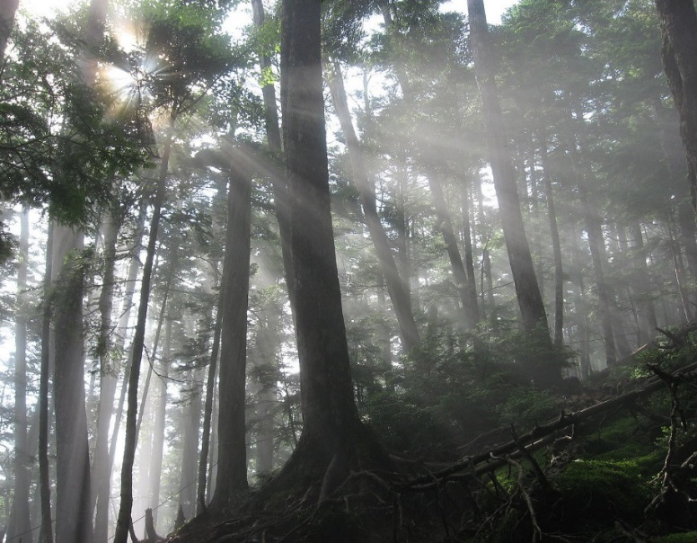
KOLOIDNÍ SYSTÉMY
KOLOIDY → částice od 1nm do 1µm
KOLOIDY → specifické vlastnosti, které udělují i danému systému
KOLOIDY → viditelné v ultramikroskopu nebo elektronovém mikroskopu
http://cs.wikipedia.org/wiki/Koloid

Slide 3
KOLOIDNÍ SYSTÉMY
KOLOIDY → barevné nebo průhledné disperzní systémy
KOLOIDY → v bočním světle opaleskují (tzv. Tyndallův efekt)
KOLOIDY → všudypřítomné, lidské tělo, potraviny, prací prostředky, celá nanotechnologie vychází z koloidní chemie

Slide 4
KOLOIDNÍ SYSTÉMY
Disperzní prostředí | Disperzní podíl (plyn) | Disperzní podíl (kapalina) | Disperzní podíl (pevná látka)
plyn | - | aerosol (mlha) | dým, mrak
kapalina | pěna | emulze | Sol (krev, inkoust, půda)
pevná látka | tuhá pěna (pemza) | tuhá emulze | tuhý sol (barevné sklo, drahokam)
cs.wikipedia.org/wiki/Koloid

Slide 5
PŮDA → polydisperzní trojfázový systém půda
pevná fáze
kapalná fáze
plynná fáze

Slide 6
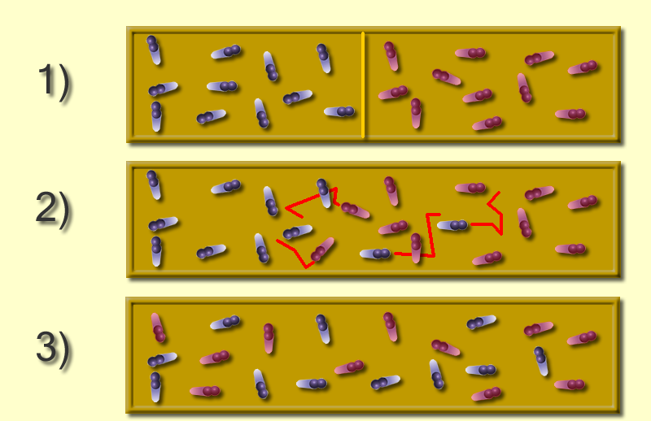
Prostá difuze: Látky přecházejí samovolně (Brownovým pohybem) z prostředí kde je jejich koncentrace vyšší směrem tam, kde byla dosud jejich koncentrace nižší. Nedifunduje jen jedna látka do druhé. Proces je pro látku a rozpouštědlo vzájemný (wiki.org).

Slide 7
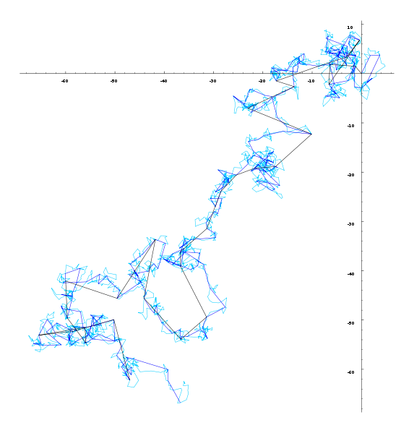
KOLOIDNÍ SYSTÉMY
Znázornění Brownova pohybu na záznamu polohy nahodile se pohybující částice. (wiki.org)

Slide 8
VLASTNOSTI KOLOIDŮ:
Malý rozměr (průměr < 1μm)
Brownův pohyb
Velký povrch
Velká povrchová energie a hustota
Vysoká adheze
Vysoká reaktivita

Slide 9
VZNIK KOLOIDŮ
Zvětrávání
Hydratace sesquioxidů
Asociace hydroxidů
Polymerizace a polykondenzace
Precipitace
Produkty enzymatické aktivity

Slide 10
PŮDNÍ KOLOIDNÍ KOMPLEX
PKK → minerální a organické koloidy (JM, HL, amfoterní hydratované sesquioxidy, lineární biokoloidy)
PKK – chemicky nejaktivnější frakce půdy !!!

Slide 11
KOLOIDY OVLIVŇUJÍ:
Adsorpční procesy
Flokulaci
Disperzní procesy
Transportní procesy

Slide 12
PŮDNÍ KOLOIDNÍ KOMPLEX
MINERÁLNÍ KOLOIDY → převládají v půdě → AlSi, silikáty, polymerní H₂SiO₃, hydratované oxidy hliníku, železa a manganu….

Slide 13
PŮDNÍ KOLOIDNÍ KOMPLEX
ORGANICKÉ KOLOIDY
→ výsledek enzymatické činnosti MO
(AK, proteiny, HL, HK, lineární bio-koloidy)
→ jejich asociací a polymerizací vznikají organické agregáty s vlastnostmi koloidů nebo organo-minerální koloidní komplexy !!!

Slide 14
DĚLENÍ KOLOIDŮ
Podle rozměru:
Suspenze (> 1μm)
Koloidní disperze (1μm – 1 nm)
Molekulární (= analytická) disperze (< 1 nm)

Slide 15
DĚLENÍ KOLOIDŮ
Podle povrchového náboje:
Polární
Nepolární
POVRCH KOLOIDŮ JE HETEROGENNÍ A STŘÍDAJÍ SE MÍSTA POLÁRNÍHO A NEPOLÁRNÍHO CHARAKTERU!!!

Slide 16
DĚLENÍ KOLOIDŮ
Podle tvaru a velikosti: IZOMETRICKÉ [SFÉRICKÉ] A ANIZOMETRICKÉ [VRSTEVNATÉ]
Podle reakce s vodou: HYDROFILNÍ A HYDROFOBNÍ
Podle disociace: ACIDOIDY, BAZOIDY, AMFOLYTOIDY

Slide 17
DĚLENÍ KOLOIDŮ
Sférické koloidy
Vrstevnaté koloidy (šupiny, hroty)
Stavba koloidní micely dle Gorbunova (1957), In: Jandák a kol. 2004
Harpstead et al. (2001)

Slide 18
DĚLENÍ KOLOIDŮ
ELEKTRONEGATIVNÍ (=ACIDOIDY)
=> záporně nabité ionty, disociací uvolní H+ ionty, adsorbují kationty, převládají v půdách (JM, HL, H₂SiO₃)

Slide 19
DĚLENÍ KOLOIDŮ
ELEKTROPOZITIVNÍ (=BAZOIDY)
=> kladně nabité ionty, disociací uvolní OH⁻, adsorbují anionty (seskvioxidy,R₂O₃)

Slide 20
DĚLENÍ KOLOIDŮ
AMFOTERNÍ (=AMFOLYTOIDY)
mění náboj podle pH prostředí:
pH < 7 (bazoidy)
pH > 7 (acidoidy)
hydroxylované seskvioxidy, oxyhydroxidy

Slide 21
PŮDNÍ KOLOIDNÍ KOMPLEX
Soubor půdních koloidů, které se podílejí na výměnných reakcích nazýváme PKK!!!
Z funkčního hlediska má dvě části:
Aktivní, tj. vlastní komplex, jeho aniontová část (u většiny našich půd), která působí na volné ionty v půdním roztoku vyvolává sorpční procesy
Pasivní část - kationty vázané aktivní částí PKK

Slide 22
PŮDNÍ KOLOIDNÍ KOMPLEX
OMK = organo-minerální komplex
JM a HL = hlavní koloidní částice půdy,
negativní náboj (acidoidy), disociují H⁺,
vyměňují kationty
Acidoid→ PKK našich půd

Slide 23
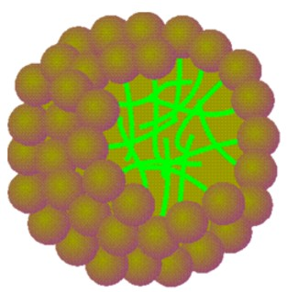
Stavba koloidní micely:
www.is.muni.cz

Slide 24
STAVBA KOLOIDNÍ MICELY:
Vnitřní vrstva iontů :
jádro (ultramikron) + nabíjecí (adsorpční , Sternova) vrstva = granule
Vnější vrstva iontů = nepohyblivá vrstva kompenzujících iontů
Difuzní vrstva kompenzujících iontů =
pohyblivá Gouyova vrstva

Slide 25
Stavba koloidní micely dle Gorbunova (1957)

Slide 26
PŮDNÍ KOLOIDNÍ KOMPLEX
Koloidní micela (makromolekula) je elektro-neutrální
Nerovnovážný stav netrvá dlouho→ kompenzace ionty z roztoku

Slide 27
ELEKTRICKÁ DVOJVRSTVA:
Elektrická dvojvrstva → dvě vrstvy opačně
nabitých iontů v micele (nabíjecí a kompenzační vrstva)
Potenciál elektrické dvojvrstvy:
zeta (ξ) potenciál
Vzniká pohybem micely a odtržením kompenzujících
iontů v el. dvojvrstvě

Slide 28
ELEKTRICKÁ DVOJVRSTVA:
Velikost zeta potenciálu závisí na koncentraci iontů
v roztoku
Van der Waalsovy přitažlivé síly a repulsní síly
koloidního systému ovlivňují stabilitu PKK
Měření → elektroforéza, elektroosmóza

Slide 29
PŮDNÍ KOLOIDNÍ KOMPLEX
Elektrokinetický potenciál → koncentrace iontů v roztoku.
Narůst koncentrace jednomocných iontů → růst elektrokinetického potenciálu → přechod do stavu SOL.
Narůst koncentrace dvojmocných iontů → pokles elektro-kinetického potenciálu → přechod do stavu GEL.
Narůst koncentrace trojmocných iontů → pokles elektrokinetického potenciálu až na nulu → koagulace, tj. dosažen tzv. izoelektrický bod.

Slide 30
STABILITA KOLOIDNÍCH SYSTÉMŮ
koagulace
SOL ↔ GEL
peptizace
PKK je stabilní ve stavu sol či koloidní roztok (stabilní koloidní systém = nestabilní půdní struktura)
Stabilita koloidů roste → struktura půdy narušena (Na⁺)
Stabilita koloidů klesá → struktura půdy se zlepšuje (Ca²⁺, Mg²⁺, Fe3+…)

Slide 31
VÝMĚNNÁ SCHOPNOST PŮDY
Ionty přitahované PKK jsou poutány slabými Van der Waalsovými sílami a tudíž jsou schopny výměny!
PROCES OZNAČUJEME JAKO VÝMĚNNÁ SCHOPNOST PŮD !!!

Slide 32
Adsorpce kationtů PKK
Harpstead et al. (2001)

Slide 33
VÝMĚNNÁ SCHOPNOST PŮDY
rozměr iontu
náboj iontu
vlastnosti iontu
charakter půdního roztoku
pozice v lyotropní řadě

Slide 34
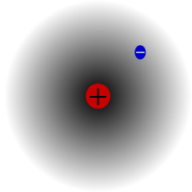
Rozměr iontu
Femtometr (značka fm), 10⁻¹⁵ metru neboli 1 biliardtina metru
Atom vodíku (http://commons.wikimedia.org/wiki/Category:Hydrogen

Slide 35
LYOTROPNÍ ŘADA:
Fe³⁺ >Al³⁺ > Ca ²⁺ > Mg ²⁺ >H⁺ >NH₄⁺ > K⁺ > Na⁺
(Pořadí adsorpce iontů v PKK podle Douchafourd (1970)

Slide 36
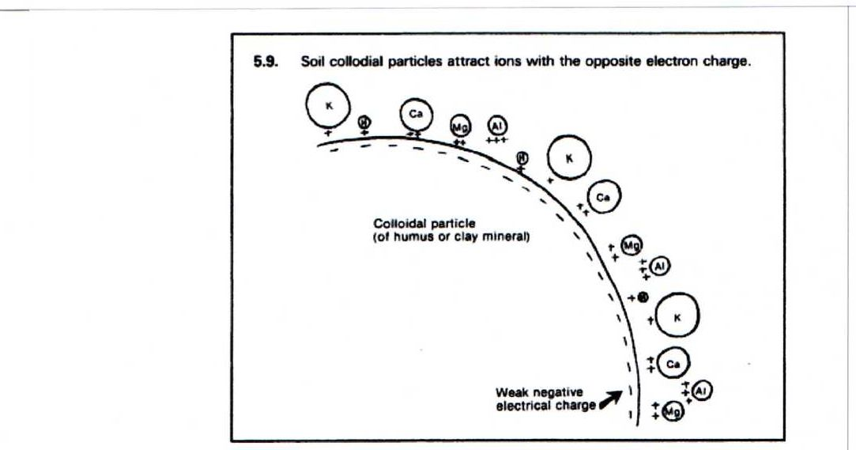
Dvojmocné kationty (Ca²⁺, Mg²⁺) neutralizují 2 záporné náboje v PKK
Monovalentní kationty (K⁺, Na⁺, H⁺) neutralizují 1 negativní náboj.
Harpstead et al. (2001)

Slide 37
PŮDNÍ SORPCE
schopnost vázat různé látky z prostředí
půda => polyfunkční sorbent
půdní koloidní komplex

Slide 38
TYPY SORPCE:
MECHANICKÁ SORPCE – zadržování částic v jemných a slepých pórech
FYZIKÁLNÍ SORPCE – jevy na rozhraní dvou fází (růst koncentrace iontů na povrchu)
FYZIKÁLNĚ-CHEMICKÁ (VÝMĚNNÁ) – výměna adsorbovaných kationtů
CHEMICKÁ SORPCE – tvorba nerozpustných sloučenin
BIOLOGICKÁ SORPCE – selektivní a dynamická

Slide 39
VÝMĚNA ANIONTŮ:
půdy tropů (kyselé půdy)
zasolené půdy
(pozitivně nabitá aktivní část = bazoidy, proto probíhá výměna aniontů v pasivní části)

Slide 40
VÝMĚNNÉ ANIONTY:
chloridy (Cl⁻)
sulfáty (SO₄²⁻)
fosfáty (H₂PO₄⁻)
dusičnany (NO₃-)

Slide 41
HODNOCENÍ KVALITY PKK
Obsah výměnných bazí (S)
Kationová výměnná kapacita (T)
Nasycenost PKK (V)

Slide 42
OBSAH VÝMĚNNÝCH BAZÍ (S)
Maximální množství bazických kationtů vázaných v PKK !!!
Jednotky: mol/kg, mmol/100g, cmol/kg
Vysoký obsah bazí (% z KVK):
Ca = 80%, Mg = 15%, K = 5%, Na = 5%
Nízký obsah bazí (% z KVK):
Ca = 10%, Mg = 2%, K = 0.5%, Na = 0.1%

Slide 43
KATIONTOVÁ VÝMĚNNÁ KAPACITA (T)
Maximální množství iontů vázaných
v PKK !!!
Kvantifikuje negativní náboj půdních koloidů
Jednotky: mol/kg, mmol/100g, cmol/kg

Slide 44
KATIONTOVÁ VÝMĚNNÁ KAPACITA PŮD (mmol/100g)
> 40 = velmi vysoká
25 – 40 = vysoká
12 – 25 = střední
8 – 12 = nízká
< 8 = velmi nízká

Slide 45
NASYCENOST PKK (V)
Poměr obsahu výměnných bazí (S)
k celkové KVK (T) * 100
V (%) = S / T*100

Slide 46
NASYCENOST PKK (V, %)
90 – 100 = plně nasycen
75 – 90 = nasycen
50 – 75 = slabě nasycen
< 50 = nenasycen

Slide 47
TYPY PKK DLE GEDROJCE:
Nasycen jednomocnými kationty
Nasycen dvojmocnými kationty
Nenasycený PKK (H⁺)
Ca ²⁺ , Mg ²⁺
H⁺ , NH₄⁺ , K⁺ , Na⁺

Slide 48
VÝZNAM KOLOIDŮ
Půdotvorné a biologické procesy
– transport látek
2. Fyzikální vlastnosti půdy
– struktura
– soudržnost, přilnavost, obdělávání půdy
3. Vzlínání vody
- elektrokapilarita

Slide 49
VÝZNAM KOLOIDŮ
4. Chemické vlastnosti půdy:
– půdní reakce
– sorpční kapacitu
– výživu
– pufrační schopnost
5. Využití koloidních vlastností:
– zlepšení půdní struktury
– remediace půdy (elektrokinetické jevy)
– výživa rostlin

Slide 50
Závěr:
Koloidy mají heterogenní charakter (Acidoidy, Bazoidy, Amfolytoidy)
PKK váže ionty slabými Van der Waalsovými sílami (proto mohou být vyměňovány – význam pro výživu rostlin)
Bez vazby v PKK →nenávratně vyplavovány živiny
Charakter PKK a výměna iontů → poloměru iontů, typu iontů, velikosti náboje, charakter půdního roztoku a koncentrace iontů

Slide 51
Literatura
Certini, G. et al. (2006): Soils – basic concepts and future challenges.
Harpstead, M. I. et al. (2001): Soil Science simplified.
Jandák, J. a kol. (2004): Půdoznalství. Skriptum. Mendelu
Sotáková, S. (1988): Pộdoznalectvo. VŠP. Nitra
White, R. (1997): Priciples and Practice of Soil Science
Zaujec a kol. (2009): Pedologie a základy geologie. SPU. Nitra
www. wiki.org
http://af.czu.cz/~penizek/Fyto_I_cele.pdf
thuspisek.wz.cz/slozky/pudni_koloidy.ppt
www.is.muni.cz

